Slide 1



Slide 2
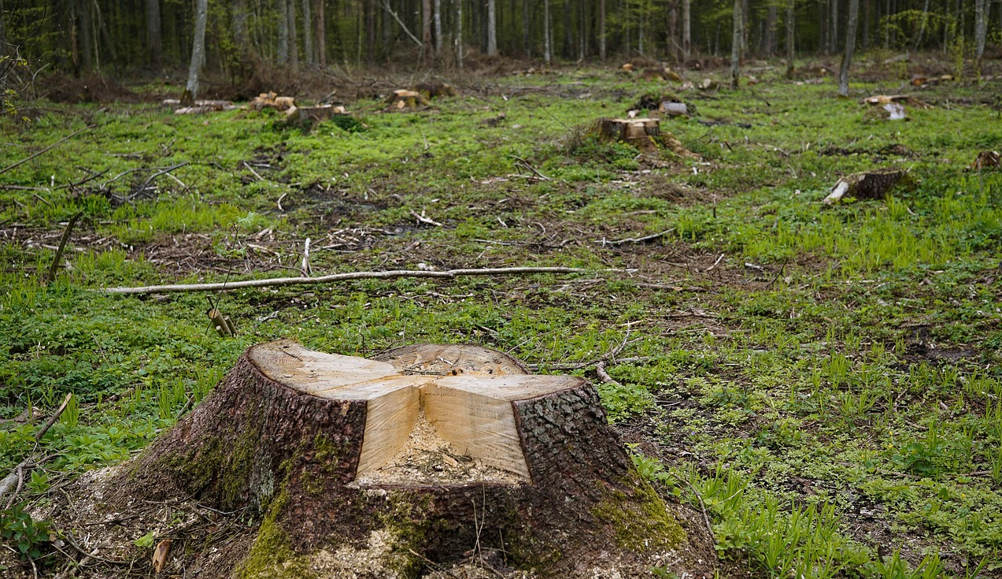
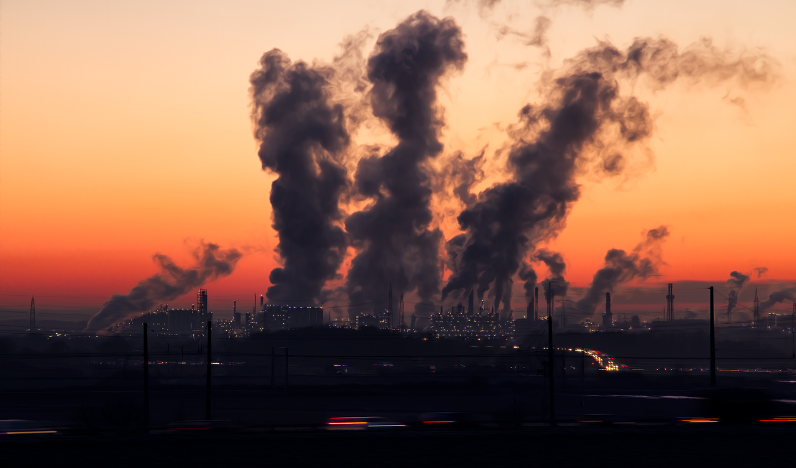
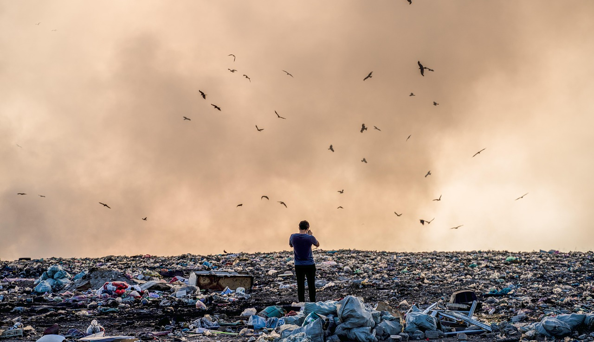
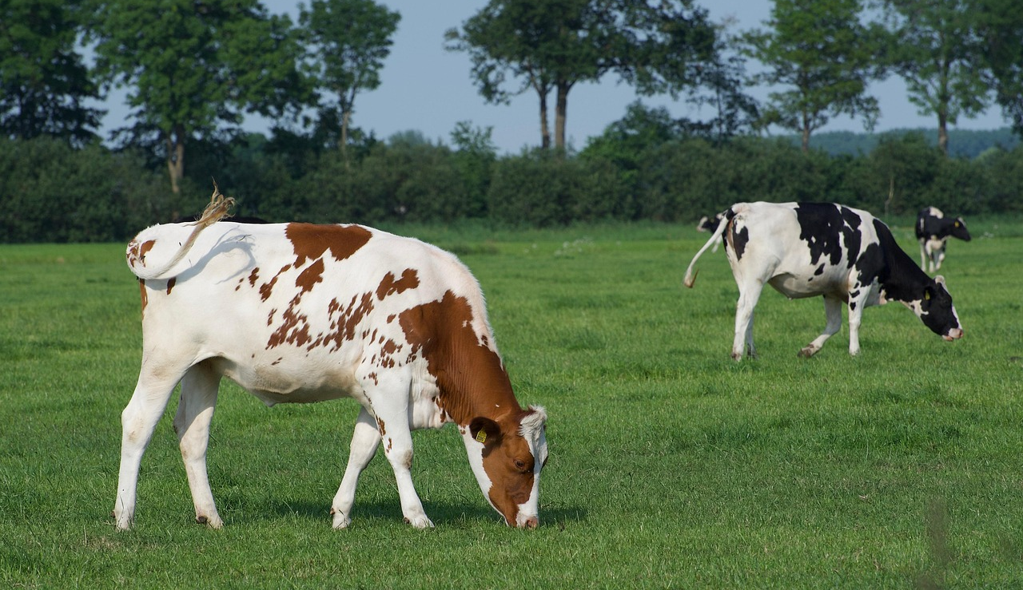
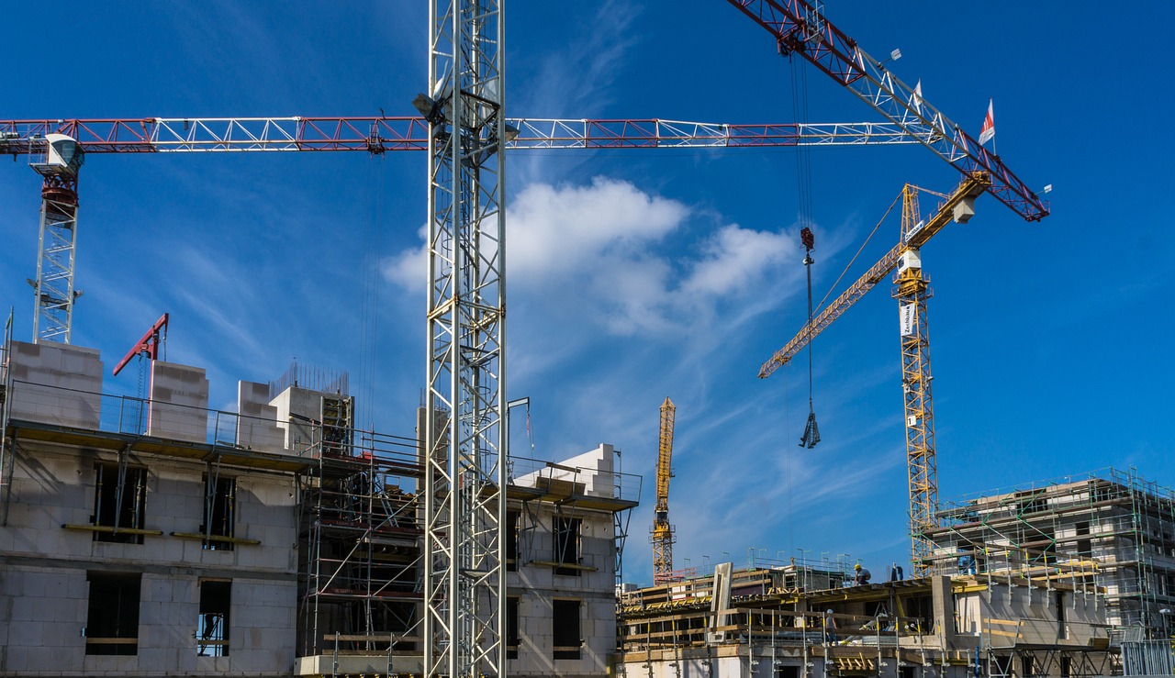
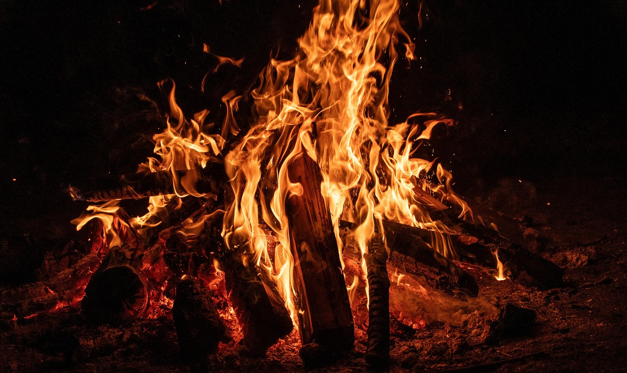
Heddiw, rydyn ni'n mynd i fod yn Ymchwilwyr Llygredd!
Cymerwch gip ar y lluniau hyn. Beth ydych chi’n sylwi arno?​

Slide 3
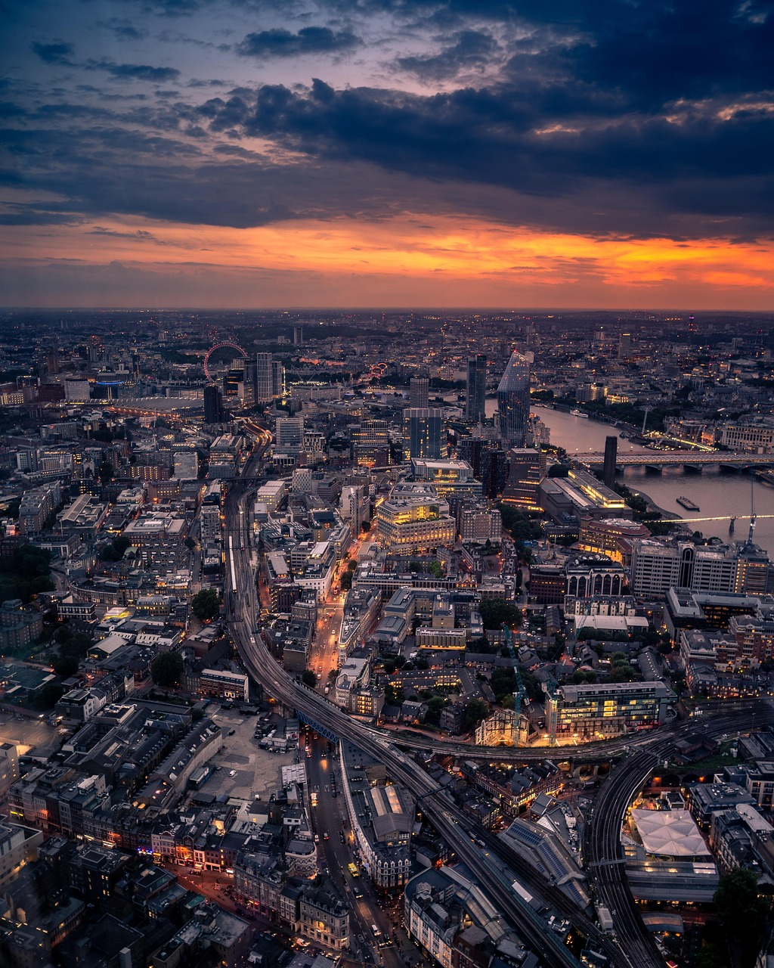
Beth yw Llygredd Aer?​
Mae llygredd aer yn digwydd pan fydd sylweddau gwenwynig yn cael eu rhyddhau i'r awyr. Mae hyn yn niweidio ein hiechyd.
​
Mae'r aer rydyn ni'n ei anadlu bob dydd yn llygredig. Rhai achosion llygredd aer yw:​
mygdarth o gerbydau modur a ffatrïoedd​
tanau gwersyll a llosgwyr glo​
Rhai mathau o arferion ffermio

Slide 4
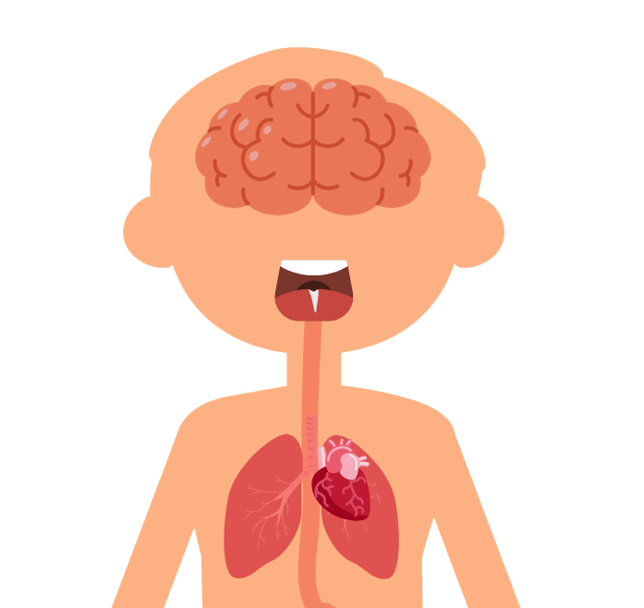
Mae llygredd aer yn ddrwg i iechyd pawb ond gall fod yn arbennig o niweidiol i bobl â chyflyrau'r ysgyfaint, fel asthma.
Gall llygredd aer effeithio ar bob rhan o'n cyrff ond yn enwedig ein calonnau, ein hysgyfaint a'n hymennydd. Gall fod yn waeth i blant oherwydd bod eich organau'n dal i dyfu ac yn datblygu!​

Slide 5
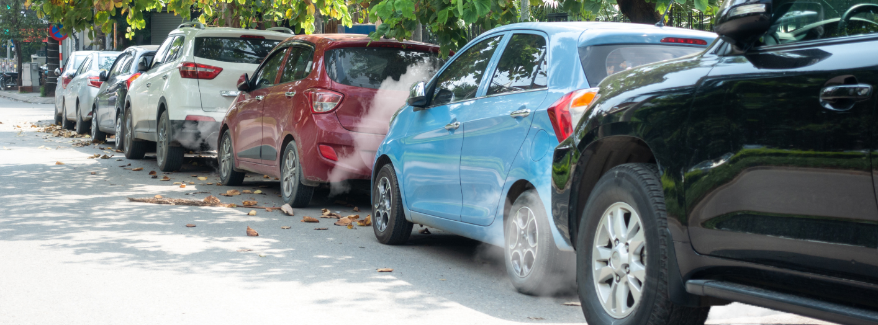
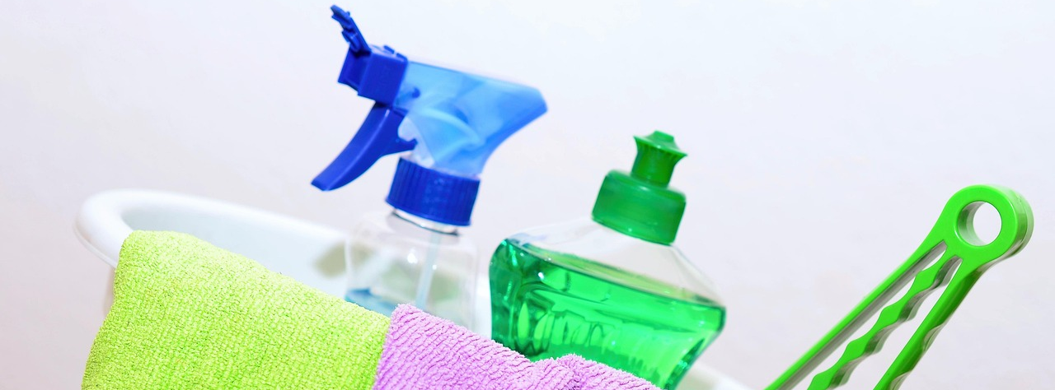
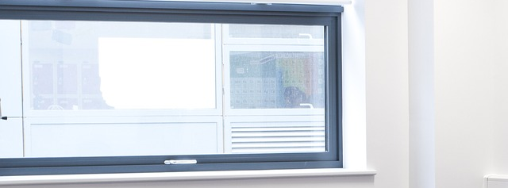
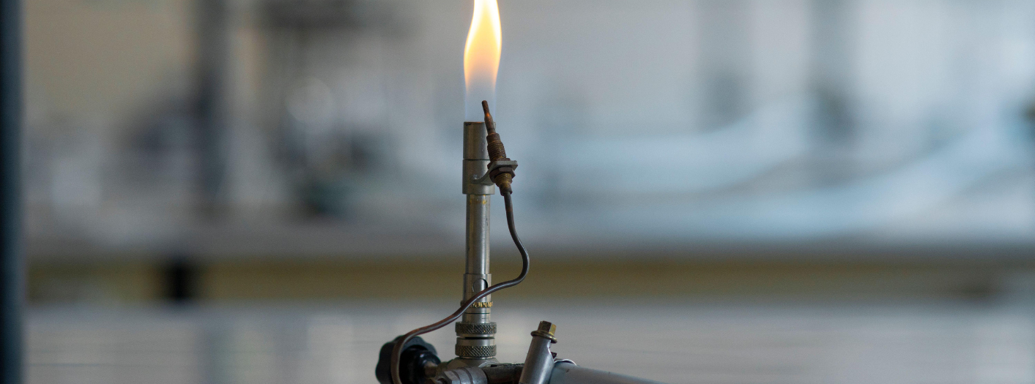
Beth sy'n Achosi Llygredd Aer o Amgylch Ysgolion?

Slide 6
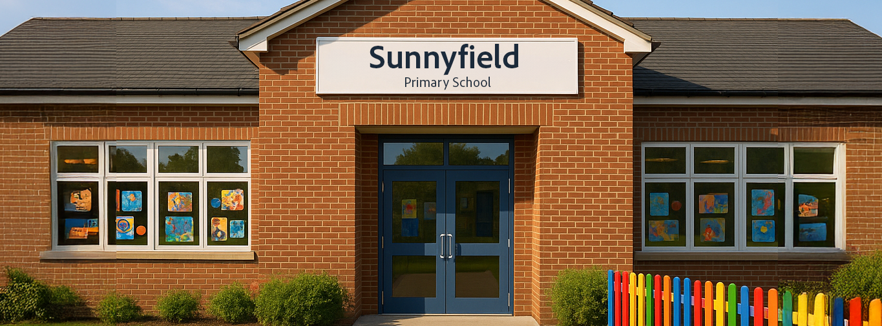

Ysgol Gynradd Sunnyfield​
Ysgol Gynradd Sunnyfield yw hon. ​
Eich tasg heddiw yw ymchwilio i ardal o'r ysgol neu ei thir ac adrodd ar ansawdd yr aer, gan ddarparu argymhelliad ar sut y gellir ei wella. ​

Slide 7

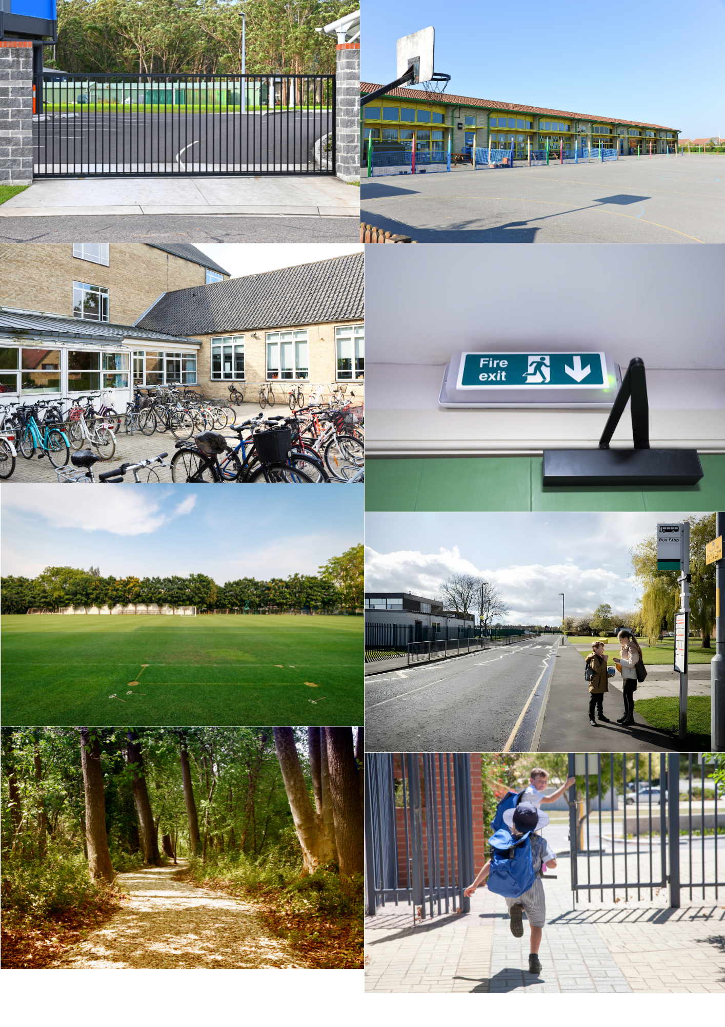
Ar gyfer eich ardal benodol, darllenwch y senario a meddyliwch am yr hyn y gellid ei wneud i wella ansawdd yr aer. Gan ddefnyddio'r daflen, paratowch adroddiad ar gyfer y dosbarth.
Prif Gât​
Raciau Beiciau​
Cae Chwarae​
Maes Chwaraeon​
Allanfa Dân​
Clwb ar Ôl Ysgol​
Coedwig​
Arhosfan Bws​

Slide 8
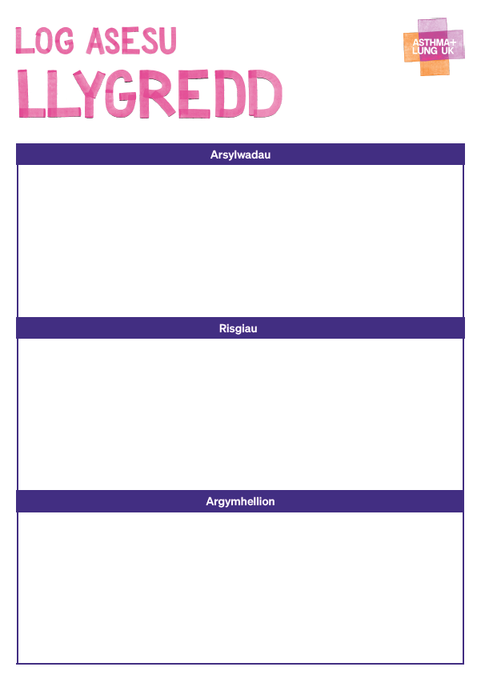
Amser Adrodd
Yn eich grŵp, cyflwynwch eich canfyddiadau i'r dosbarth. ​
Beth yw eich argymhellion ar gyfer gwella ansawdd aer yn Ysgol Gynradd Sunnyfield?​

Slide 9
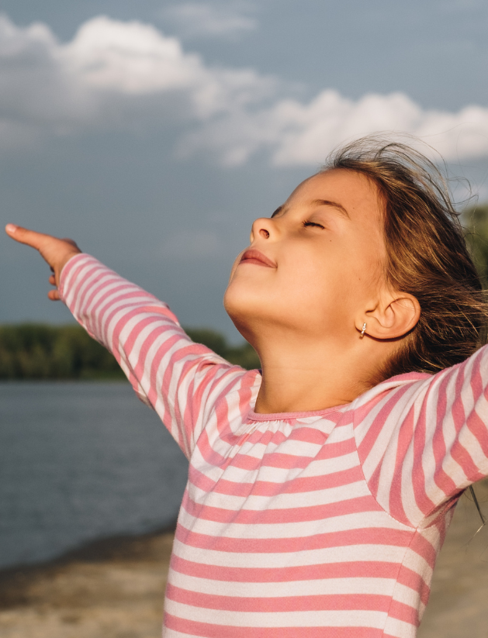
Chwarae Eich Rhan
Mae gan bob un ohonom ran i'w chwarae wrth wella'r aer rydyn ni'n ei anadlu. ​
Atgoffwch eich rhieni a'ch gofalwyr i ddiffodd eu hinjans pan fyddant wedi stopio. ​Ceisiwch gerdded, mynd ar sgwter neu feicio i'r ysgol yn lle gyrru.​ Atgoffwch oedolion yn yr ysgol i agor ffenestri pan allant er mwyn i ni allu anadlu awyr iach. Ceisiwch dreulio amser ym myd natur. ​

Slide 10
Rydyn Ni i Gyd yn Hyn Gyda'n Gilydd
Mae Asthma + Lung UK yn gwneud llawer o waith i ledaenu ymwybyddiaeth am lygredd aer. ​
Ond ni allant wneud hynny ar eu pennau eu hunain. ​
Helpwch nhw i ledaenu'r gair am bethau y gallwn ni i gyd eu gwneud i helpu i anadlu aer glanach. ​

